Slide 1
BÀI 4. LÍ THUYẾT
CƠ BẢN VỀ
LỰA CHỌN NGHỀ NGHIỆP

Slide 2
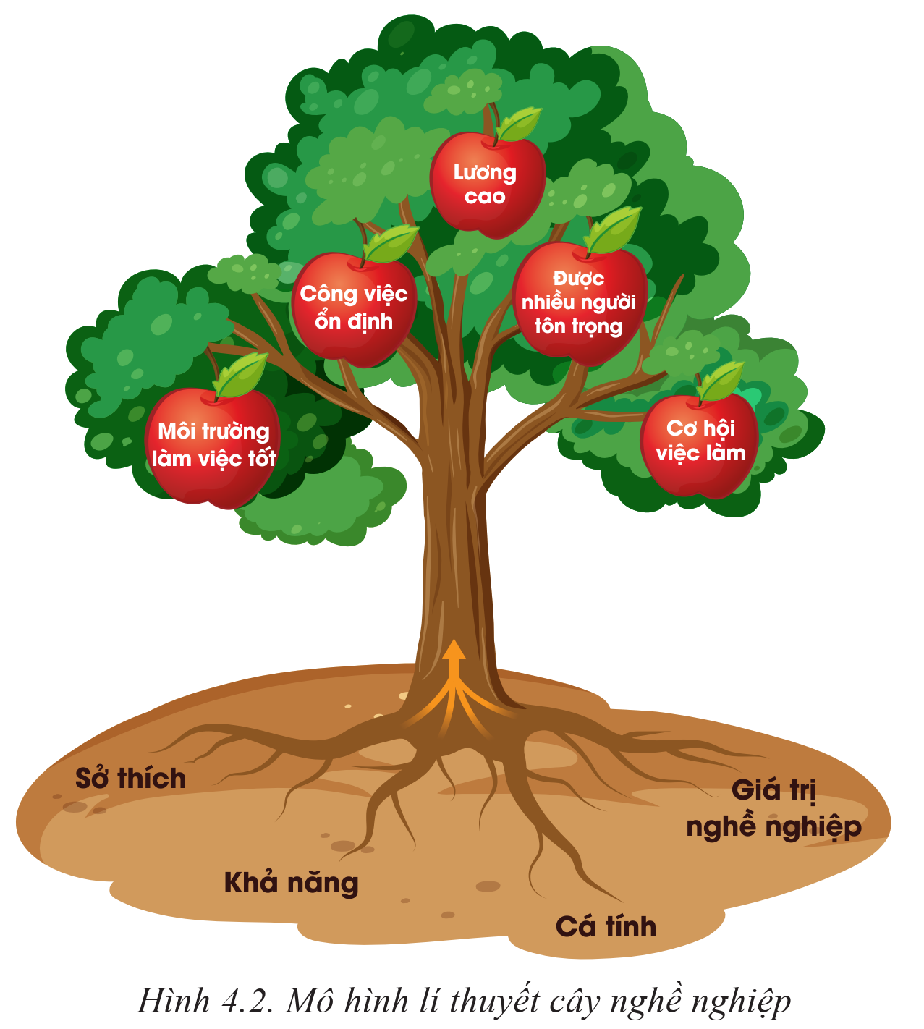

1. Nội dung cơ bản
Quan sát hình 4.2,
thảo luận nhóm và trả lời:
Em hiểu thế nào về lí thuyết nghề nghiệp?
Nêu ví dụ chọn nghề theo “quả” và chọn nghề theo “rễ”.

Slide 3
1. Nội dung cơ bản
Phần quả: Thành quả thu được.
Phần rễ: Cơ sở để lựa chọn nghề nghiệp.

Slide 4

Khả năng: Năng lực, tố chất, kĩ năng cần thiết cho nghề nghiệp.
Sở thích: Đam mê, hứng thú với công việc.
Cá tính: Đặc điểm tính cách, phẩm chất đạo đức phù hợp với nghề.
Phần rễ
Giá trị nghề nghiệp: Quan điểm, mục tiêu, mong muốn hướng đến trong công việc.

Slide 5



Phần quả
Môi trường làm việc tốt: Điều kiện làm việc an toàn, văn minh, năng động.
Cơ hội việc làm: Nhu cầu tuyển dụng cao, khả năng thăng tiến tốt.

Slide 6



Phần quả
Lương cao: Thu nhập ổn định, đáp ứng nhu cầu cuộc sống.
Nhiều người tôn trọng: Uy tín, giá trị xã hội của nghề nghiệp.
Công việc ổn định: Bảo đảm lâu dài, ít rủi ro, biến động.

Slide 7
Lựa chọn nghề nghiệp phù hợp phải chọn theo “rễ”.
Chọn nghề theo “quả” dễ đến đến khó phát triển, thiếu động lực, hứng thú và tình trạng làm việc trái ngành.

Slide 8
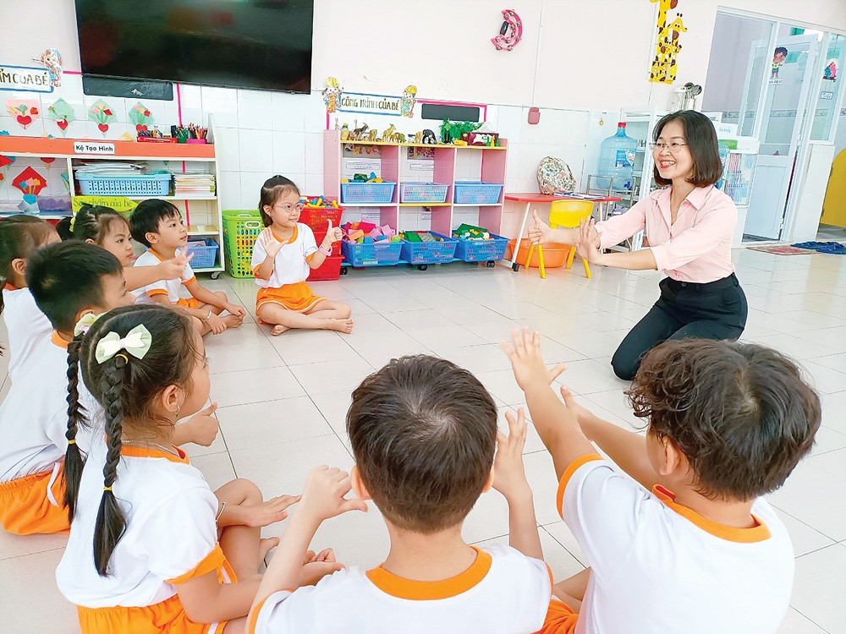
Ví dụ
VD1: Chọn nghề theo “rễ”: Tính cách của Phương:
Yêu quý trẻ con.
Có nhiều tài lẻ (múa, hát, kể chuyện,...).
Dịu dàng, tỉ mỉ.
→ Phương quyết định làm giáo viên mầm non.

Slide 9

Ví dụ
VD2: Chọn nghề theo “quả”:
Minh có thể lực tốt, dũng cảm, mơ ước trở thành lính cứu hoả. Gia đình muốn Minh làm nhân viên văn phòng. Minh đã nghe theo và chọn học nghề công nghệ thông tin.
→ Sau 2 năm, Minh cảm thấy không phù hợp nên bỏ học.

Slide 10


2. Ý nghĩa
Thảo luận nhóm đôi, nêu ý nghĩa của lí thuyết cây nghề nghiệp.

Slide 11

2. Ý nghĩa
Việc đầu tiên khi chọn nghề nghiệp là phải nhận thức đầy đủ về bản thân, dựa vào “rễ” của cây nghề nghiệp để chọn nghề.

Slide 12

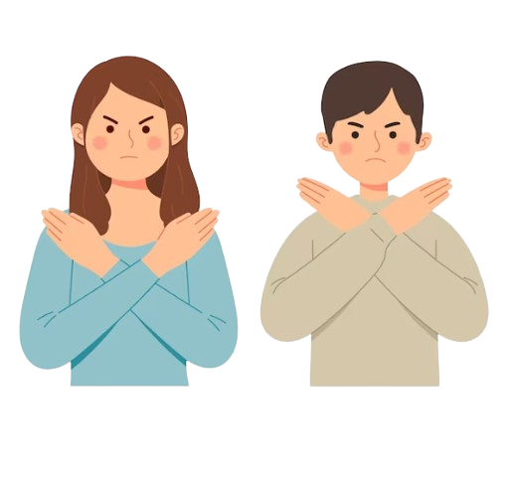
Không nên
Chọn nghề theo cảm tính.
1
2
3
Chọn theo “quả”.
Theo ý kiến của người khác.

Slide 13
II. Lí thuyết
mật mã Holland

Slide 14
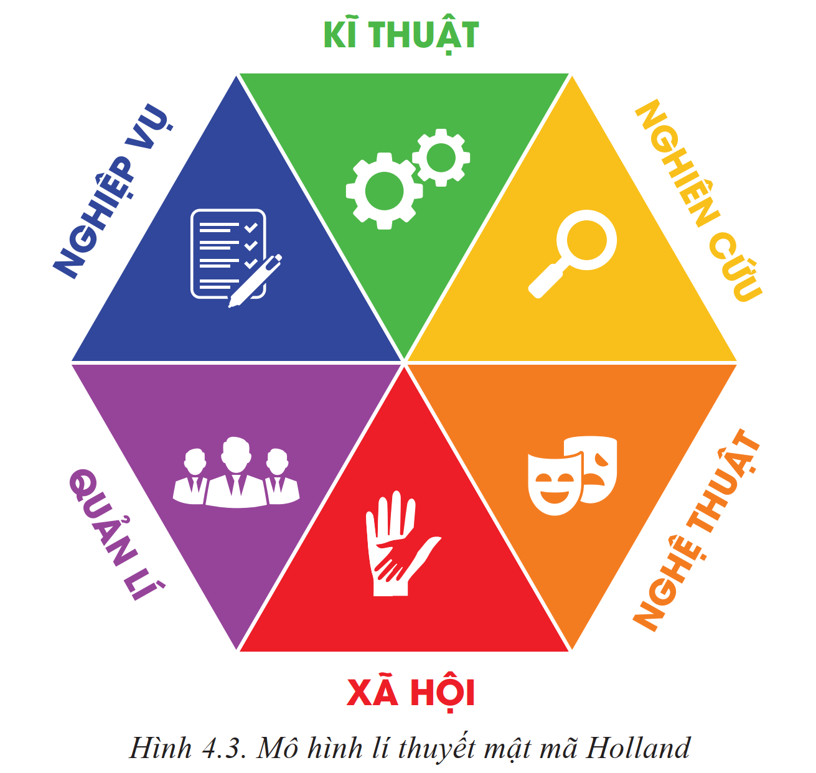
1. Nội dung cơ bản
Thảo luận nhóm, quan sát hình 4.3 và hoàn thành bảng:
Nhóm tính cách | Kiểu người | Đặc điểm tính cách | Công việc phù hợp
Thực tế | Kĩ thuật
Điều tra | Nghiên cứu
Nghệ sĩ | Nghệ thuật
Xã hội | Xã hội
Doanh nhân | Quản lí
Nguyên tắc | Nghiệp vụ

Slide 15
Nhóm tính cách | Kiểu người | Đặc điểm tính cách | Công việc phù hợp
Thực tế | Kĩ thuật | Ưa thích các hoạt động thể chất, đòi hỏi phải có kĩ năng, sức mạnh,... | Phù hợp với các công việc thuộc kĩ thuật, làm việc với máy móc, thiết bị, lao động chân tay,...
Điều tra | Nghiên cứu | Ưa thích quan sát, tìm tòi, khám phá, học hỏi, điều tra, phân tích, đánh giá hoặc giải quyết vấn đề,... | Phù hợp với các công việc hoạt động trí óc, nghiên cứu,...

Slide 16
Nhóm tính cách | Kiểu người | Đặc điểm tính cách | Công việc phù hợp
Nghệ sĩ | Nghệ thuật | Ưa thích các hoạt động cho phép dùng trí tưởng tượng, tự do, sáng tạo,... | Phù hợp với các công việc sáng tác nhạc, nhạc công, hoạ sĩ,...
Xã hội | Xã hội | Ưa thích các hoạt động liên quan đến giúp đỡ và hỗ trợ những người khác, dễ gần, thân thiện, hợp tác. | Phù hợp với các công việc công tác xã hội như giáo viên, bác sĩ, tư vấn,,..

Slide 17
Nhóm tính cách | Kiểu người | Đặc điểm tính cách | Công việc phù hợp
Doanh nhân | Quản lí | Ưa thích làm việc với những người khác, có khả năng tác động, thuyết phục, thể hiện, lãnh đạo hoặc quản lí các mục tiêu của tổ chức, các lợi ích kinh tế,... | Phù hợp với công việc quản lí, lãnh đạo,...
Nguyên tắc | Nghiệp vụ | Ưa thích làm việc với dữ liệu, con số có khả năng làm việc văn phòng, thống kê; thực hiện các công việc đòi hỏi chi tiết, tỉ mỉ, cẩn thận hoặc làm theo hướng dẫn của người khác;... | Phù hợp với các công việc nhân viên văn phòng, kế toán,...

Slide 18
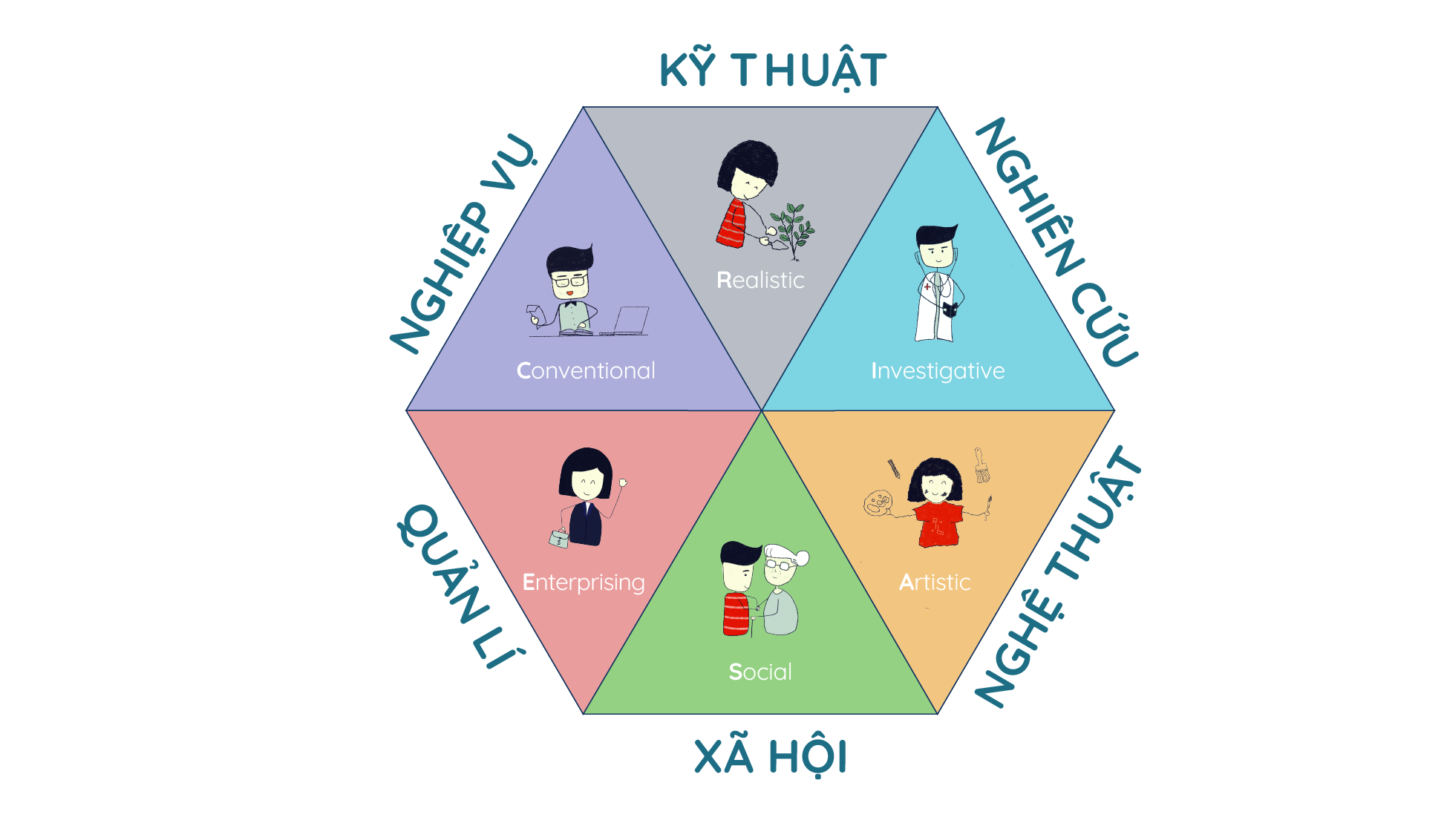

► Chia tính cách con người ra 6 nhóm tương ứng với 6 kiểu người đặc trưng.
► Theo mô hình:
Kiểu người ở cạnh càng xa thì tính cách càng khác.
Tính cách của một người thường là sự kết hợp của nhiều nhóm.
Xét mình nổi trội nhất ở nhóm tính cách nào để biết mình thuộc kiểu người đó.

Slide 19



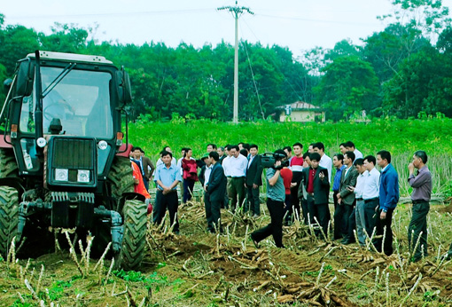
Kĩ thuật
Kĩ sư cơ khí.
Kĩ thuật viên.
Thợ máy.
Nông dân.

Slide 20
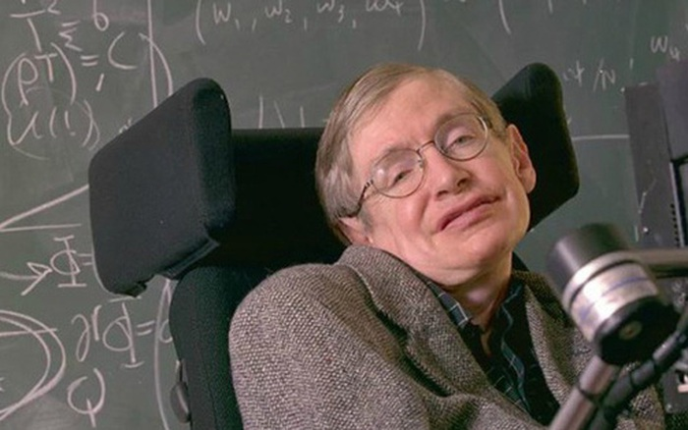


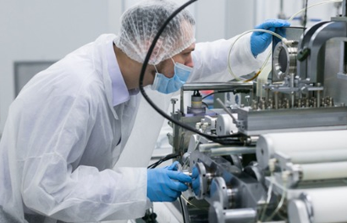
Nghiên cứu
Nhà khoa học.
Bác sĩ.
Nhà
nghiên cứu.
Kĩ sư
y sinh.

Slide 21
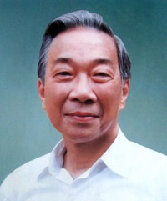



Nghệ thuật
Nhà văn.
Ca sĩ.
Nhà
thiết kế.
Họa sĩ.

Slide 22



Xã hội
Nhà báo.
Nhà
tâm lí học.
Nhà
kinh tế học.

Slide 23
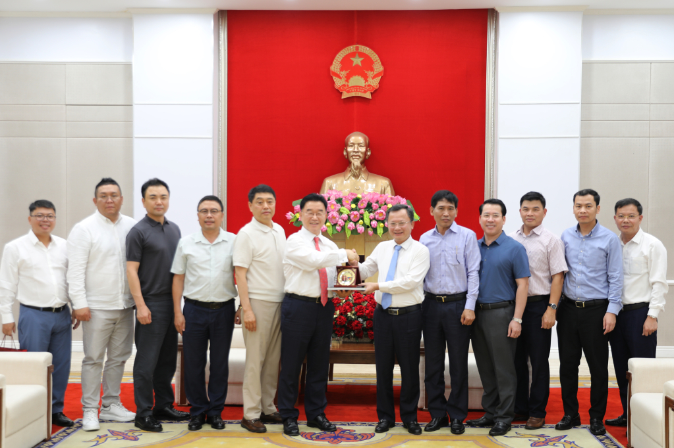

Quản lí
Giám đốc/phó giám đốc công ty.
Chủ tịch/phó chủ tịch UBND các cấp.

Slide 24



Nghiệp vụ
Kế toán.
Nhân viên hành chính, văn phòng.
Thư kí.

Slide 25
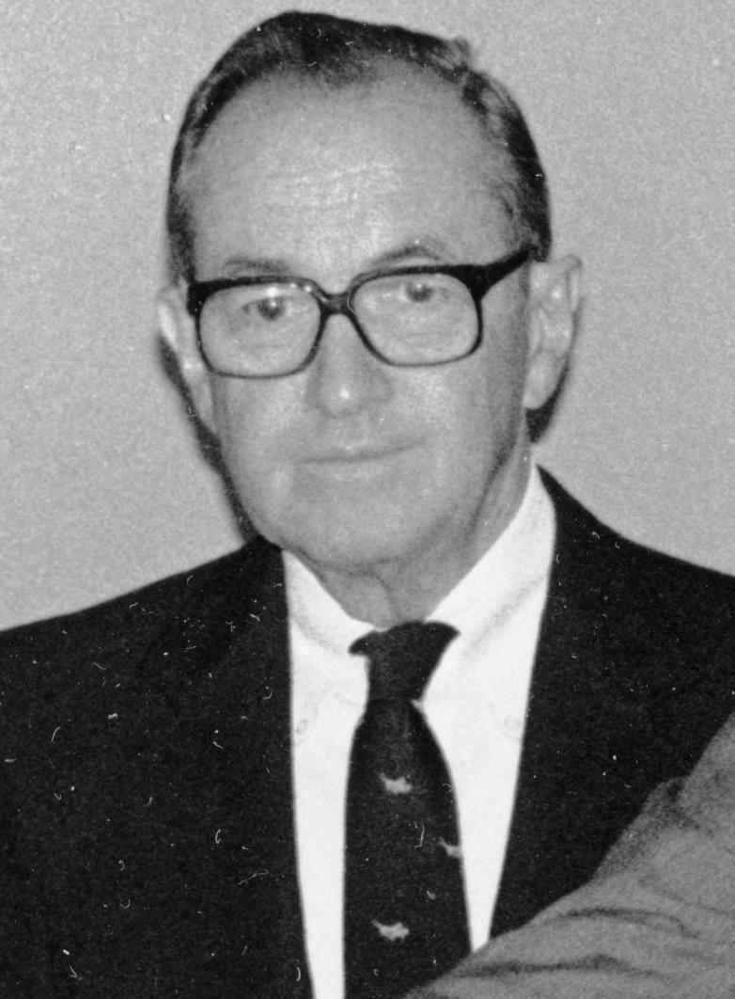
EM CÓ BIẾT
Cha đẻ của mật mã Holland:
John Lewis Holland (1919 – 2008) là nhà tiến sĩ tâm lí học nổi tiếng người Mỹ.
Ông được biết đến qua việc nghiên cứu lí thuyết chọn nghề nghiệp dựa theo các nhóm tính cách.

Slide 26

NHÓM NGƯỜI XÃ HỘI

Slide 27



kenhgiaovien
Bài giảng và giáo án này chỉ có duy nhất trên kenhgiaovien.com
Bất cứ nơi nào đăng bán lại đều là đánh cắp bản quyền và hưởng lợi bất chính trên công sức của giáo viên.
Vui lòng không tiếp tay cho hành vi xấu.
https://kenhgiaovien.com/
Zalo: 0386 168 725

Slide 28


2. Ý nghĩa
Thảo luận nhóm đôi
Từ lí thuyết Holland, em rút ra được điều gì khi chọn lựa nghề nghiệp cho bản thân?

Slide 29

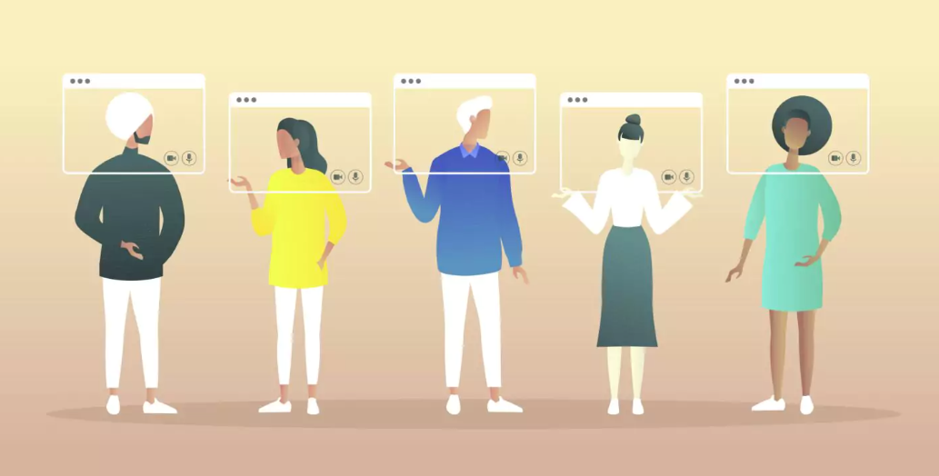
Ý nghĩa
Chọn được công việc phù hợp sẽ dễ phát triển và thành công hơn.
Sử dụng lí thuyết mật mã Holland để xác định bản thân thuộc nhóm tính cách nào.

Slide 30
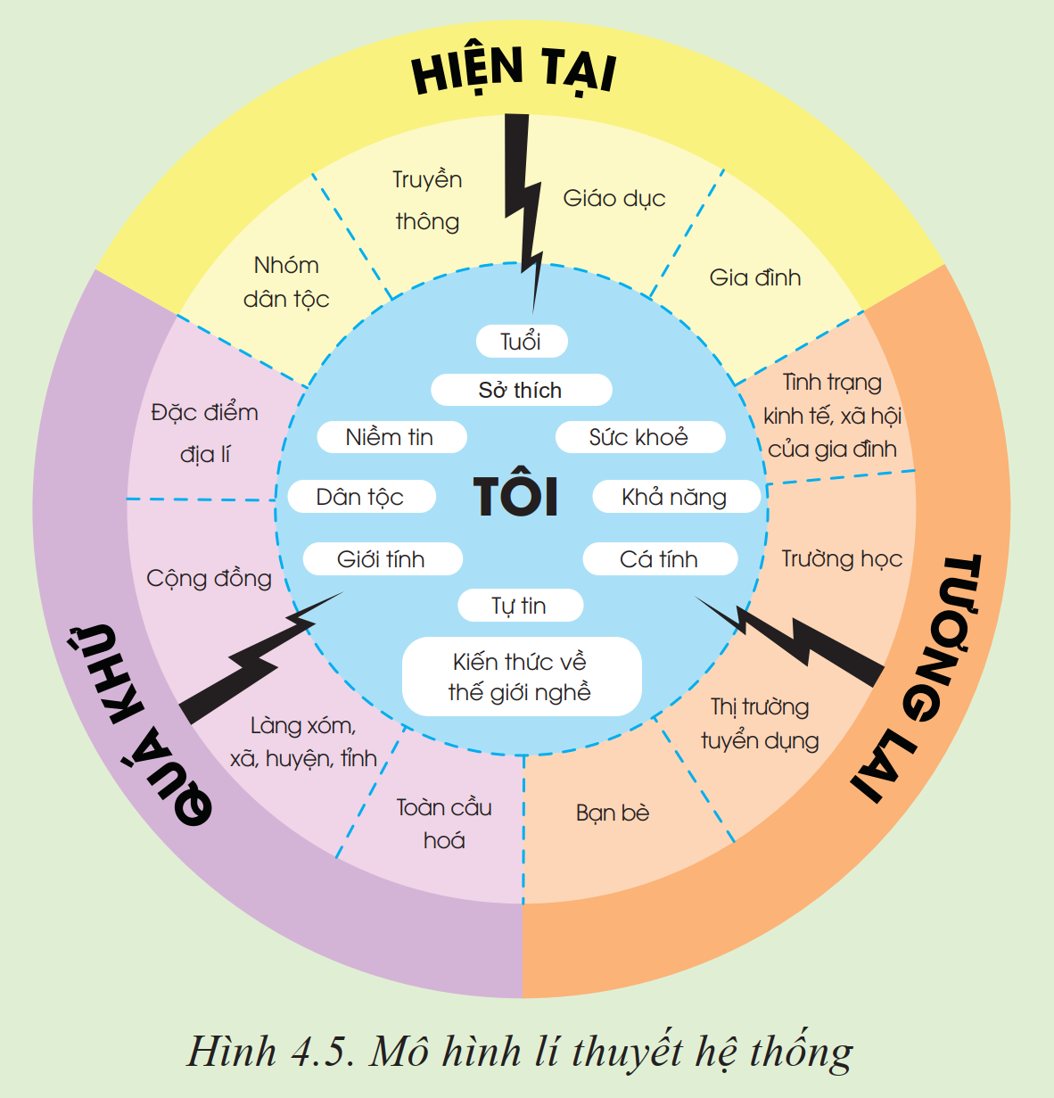
EM CÓ BIẾT
Lí thuyết hệ thống: việc lựa chọn hướng học hoặc nghề nghiệp của mỗi người không chỉ phụ thuộc vào bản thân mà còn chịu sự ảnh hưởng từ: gia đình, bạn bè, trào lưu xã hội, giới tính, phong tục địa phương,...

Slide 31
LUYỆN TẬP

